Slide 1
Principles of Distributed Database Systems

Slide 2
Outline
Introduction
Distributed and Parallel Database Design
Distributed Data Control
Distributed Query Processing
Distributed Transaction Processing
Data Replication
Database Integration – Multidatabase Systems
Parallel Database Systems
Peer-to-Peer Data Management
Big Data Processing
NoSQL, NewSQL and Polystores
Web Data Management

Slide 3
Outline
Distributed and Parallel Database Design
Fragmentation
Data distribution
Combined approaches
Notes:
Thiết kế cơ sở dữ liệu phân tán và song song là một quá trình phức tạp, đòi hỏi sự hiểu biết sâu về các khái niệm như phân mảnh, phân phối dữ liệu, và cách tiếp cận kết hợp. Dưới đây là một hướng dẫn tổng quan về các bước và phương pháp để thiết kế một hệ thống cơ sở dữ liệu phân tán và song song.
Phân phối dữ liệu
Cách tiếp cận kết hợp

Slide 4
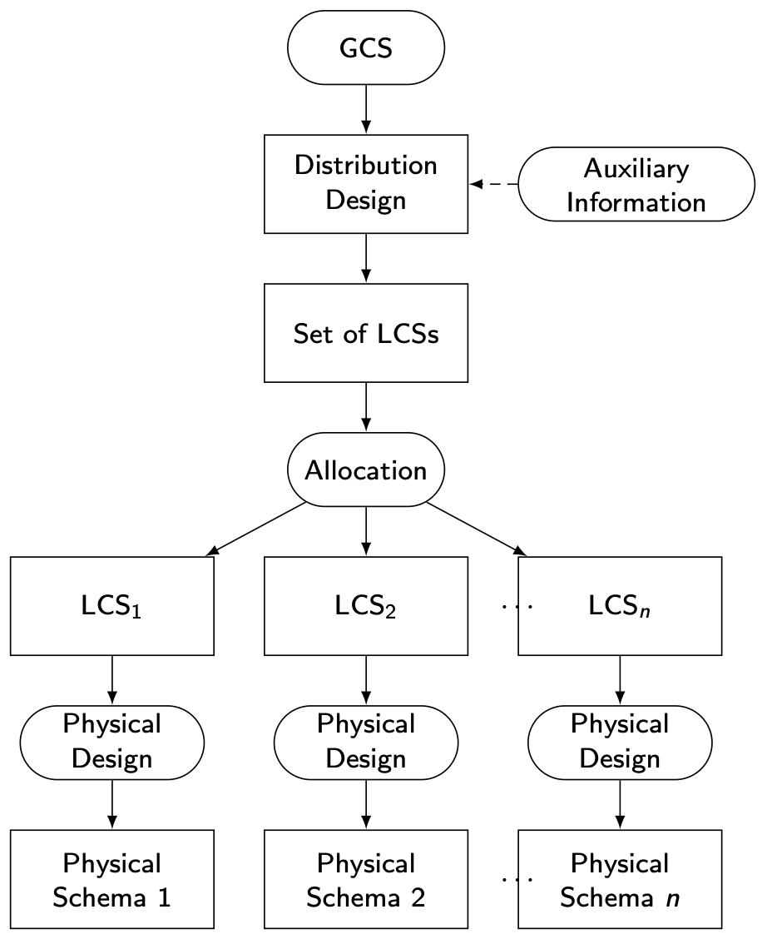
Distribution Design
Notes:
Hình vẽ mô tả việc thiết kế phân phối và phân bổ trong hệ thống cơ sở dữ liệu phân tán.
GCS (Global Conceptual Schema): Đây là lược đồ khái niệm toàn cục, đại diện cho toàn bộ cơ sở dữ liệu từ góc nhìn tổng quan.
Distribution Design: Thiết kế phân phối, liên quan đến cách dữ liệu được phân phối trên các nút khác nhau trong hệ thống phân tán.
Auxiliary Information: Thông tin phụ trợ, có thể bao gồm các thông tin bổ sung cần thiết cho việc phân phối và phân bổ dữ liệu.
Set of LCSs (Local Conceptual Schemas): Tập hợp các lược đồ khái niệm cục bộ, đại diện cho phần dữ liệu được lưu trữ tại mỗi nút cục bộ.
Allocation: Phân bổ, liên quan đến việc quyết định vị trí lưu trữ cụ thể của từng mảnh dữ liệu trên các nút.
LCS1, LCS2, ..., LCSn: Các lược đồ khái niệm cục bộ tương ứng với từng nút trong hệ thống.
Physical Design: Thiết kế vật lý, liên quan đến cách dữ liệu được lưu trữ và truy cập ở mức vật lý.
Physical Schema 1, Physical Schema 2, ..., Physical Schema n: Các lược đồ vật lý tương ứng với từng nút, mô tả cách dữ liệu được tổ chức và lưu trữ trên các thiết bị vật lý.
Hình ảnh này là một phần của tài liệu thiết kế hệ thống cơ sở dữ liệu phân tán, minh họa quá trình từ thiết kế khái niệm toàn cục đến thiết kế vật lý cục bộ, bao gồm cả việc phân phối và phân bổ dữ liệu.

Slide 5
Outline
Distributed and Parallel Database Design
Fragmentation
Data distribution
Combined approaches

Slide 6
Fragmentation
Can't we just distribute relations?
What is a reasonable unit of distribution?
relation
views are subsets of relations ➔ locality
extra communication
fragments of relations (sub-relations)
concurrent execution of a number of transactions that access different portions of a relation
views that cannot be defined on a single fragment will require extra processing
semantic data control (especially integrity enforcement) more difficult
Notes:
Phân mảnh (Fragmentation) là một khái niệm quan trọng trong thiết kế cơ sở dữ liệu phân tán. Dưới đây là một số điểm chính liên quan đến phân mảnh và phân phối dữ liệu:
1. Phân phối quan hệ (Distributing Relations)
Có thể chỉ phân phối các quan hệ?: Trong một số trường hợp, việc chỉ phân phối toàn bộ các quan hệ (relations) mà không phân mảnh có thể không hiệu quả. Điều này có thể dẫn đến việc dữ liệu không được phân bổ một cách tối ưu, gây ra tình trạng nghẽn cổ chai và giảm hiệu suất.
2. Đơn vị phân phối hợp lý (Reasonable Unit of Distribution)
Quan hệ (Relation): Phân phối toàn bộ quan hệ có thể đơn giản nhưng không phải lúc nào cũng hiệu quả.
Các mảnh của quan hệ (Fragments of Relations): Phân phối các mảnh nhỏ hơn của quan hệ (sub-relations) có thể cải thiện hiệu suất và tận dụng tốt hơn tài nguyên hệ thống.
3. Lợi ích của việc phân mảnh
Tính cục bộ (Locality): Các mảnh dữ liệu có thể được đặt gần hơn với các ứng dụng hoặc người dùng thường xuyên truy cập chúng, giảm độ trễ và tăng tốc độ truy cập.
Thực thi đồng thời (Concurrent Execution): Các giao dịch có thể thực thi đồng thời trên các phần khác nhau của một quan hệ, tăng khả năng xử lý song song và hiệu suất tổng thể.
4. Thách thức của việc phân mảnh
Giao tiếp thêm (Extra Communication): Việc phân mảnh có thể yêu cầu thêm giao tiếp giữa các nút để truy cập dữ liệu từ các mảnh khác nhau.
Xử lý thêm (Extra Processing): Các view không thể định nghĩa trên một mảnh duy nhất sẽ yêu cầu xử lý thêm để kết hợp dữ liệu từ nhiều mảnh.
Kiểm soát dữ liệu ngữ nghĩa (Semantic Data Control): Đảm bảo tính toàn vẹn dữ liệu (integrity enforcement) trở nên phức tạp hơn khi dữ liệu được phân mảnh và phân phối.
5. Cân nhắc thiết kế
Phân mảnh ngang (Horizontal Fragmentation): Chia quan hệ thành các tập hợp hàng dựa trên điều kiện nhất định.
Phân mảnh dọc (Vertical Fragmentation): Chia quan hệ thành các tập hợp cột dựa trên các thuộc tính cụ thể.
Phân mảnh hỗn hợp (Hybrid Fragmentation): Kết hợp cả phân mảnh ngang và dọc để tối ưu hóa hiệu suất và quản lý dữ liệu.
Kết luận
Phân mảnh là một kỹ thuật quan trọng để tối ưu hóa việc phân phối dữ liệu trong hệ thống cơ sở dữ liệu phân tán. Mặc dù việc phân mảnh có thể mang lại nhiều lợi ích về hiệu suất và tính cục bộ, nó cũng đi kèm với các thách thức về giao tiếp, xử lý và kiểm soát dữ liệu. Việc lựa chọn đơn vị phân phối hợp lý và thiết kế phân mảnh phù hợp là rất quan trọng để đạt được hiệu quả tối ưu trong hệ thống phân tán.

Slide 7
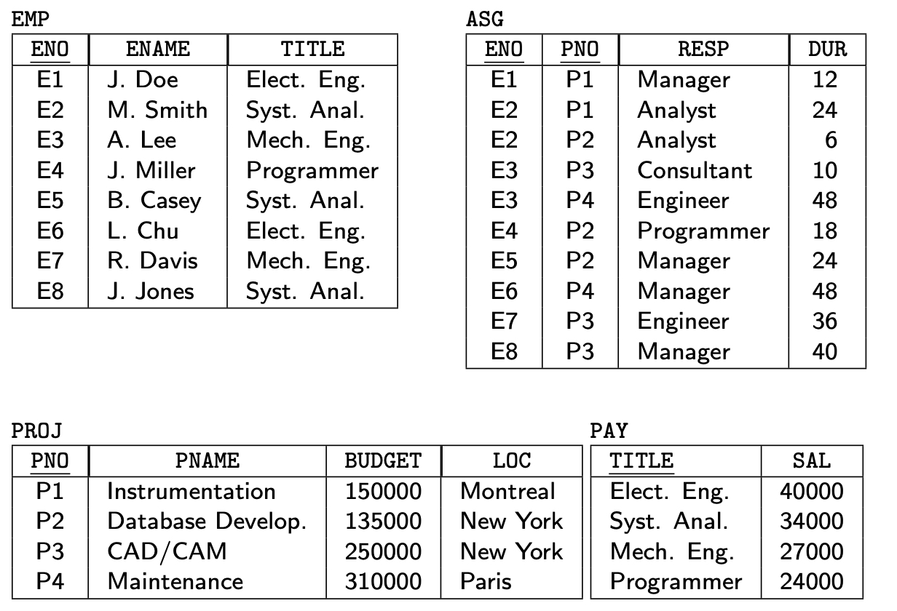
Example Database

Slide 8
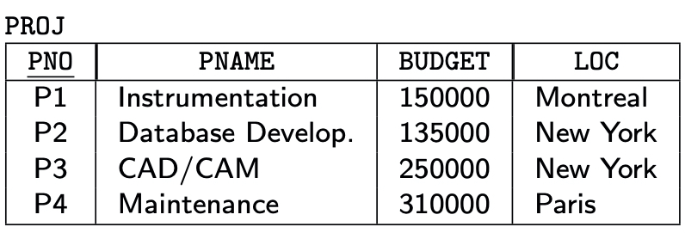
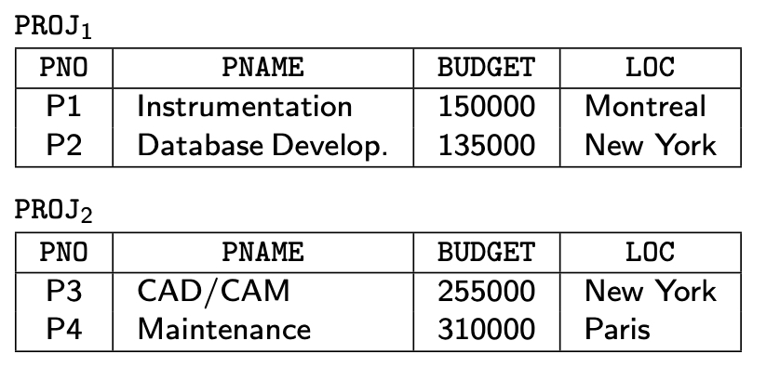
Fragmentation Alternatives – Horizontal
PROJ₁ : projects with budgets less than $200,000
PROJ₂ : projects with budgets greater than or equal to $200,000
Notes:
Phân mảnh theo chiều ngang.
Bảng project chia thành 2 bảng Proj1 và proj2. Proj1 chứa các project với budget nhỏ hơn 200_000$ và bảng Proj2 chứa các project có budget lớn hơn 200_000$

Slide 9
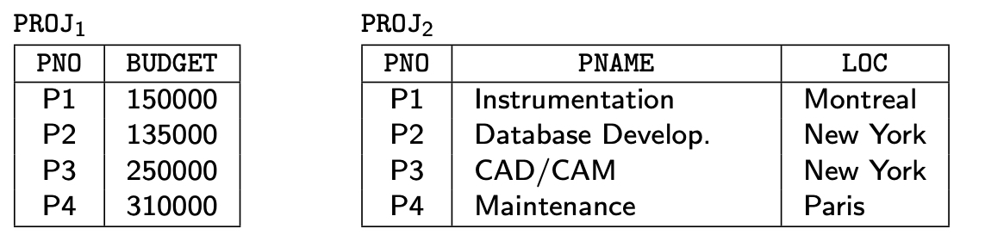
Fragmentation Alternatives – Vertical
PROJ₁: information about project budgets
PROJ₂: information about project names and locations
Notes:
Phân mảnh theo chiều ngang.
Bảng project chia thành 2 bảng Proj1 và proj2. Proj1 chứa các thông tin về budget và bảng Proj2 chứa thông tin về tên project và vi trí.

Slide 10
Correctness of Fragmentation
Completeness
Decomposition of relation R into fragments R₁, R₂, ..., R_{n} is complete if and only if each data item in R can also be found in some R_{i}
Reconstruction
If relation R is decomposed into fragments R₁, R₂, ..., R_{n}, then there should exist some relational operator ∇ such that
R = ∇_{1≤i≤n}R_{i}
Disjointness
If relation R is decomposed into fragments R₁, R₂, ..., R_{n}, and data item d_{i} is in R_{j}, then d_{i} should not be in any other fragment R_{k} (k ≠ j ).
Notes:
Khi phân mảnh một quan hệ R thành các mảnh R1,R2,…,Rn, cần đảm bảo tính đúng đắn của việc phân mảnh. Dưới đây là ba tiêu chí quan trọng để đảm bảo tính đúng đắn của phân mảnh:
1. Tính đầy đủ (Completeness)
Định nghĩa: Phân mảnh của quan hệ R thành các mảnh R1,R2,…,Rn​ là đầy đủ nếu và chỉ nếu mỗi mục dữ liệu trong R cũng có thể được tìm thấy trong một số mảnh Ri​.
Ý nghĩa: Đảm bảo rằng không có dữ liệu nào bị mất trong quá trình phân mảnh. Mọi dữ liệu trong quan hệ gốc R phải xuất hiện trong ít nhất một mảnh Ri​.
2. Tính tái tạo (Reconstruction)
Định nghĩa: Nếu quan hệ R được phân mảnh thành các mảnh R1,R2,…,Rn​, thì phải tồn tại một toán tử quan hệ ∇ sao cho:
R=∇1≤i≤nRiR=∇1≤i≤n​Ri​
Ý nghĩa: Đảm bảo rằng quan hệ gốc R có thể được tái tạo lại từ các mảnh Ri​ bằng cách sử dụng một toán tử quan hệ phù hợp (ví dụ: phép hợp trong trường hợp phân mảnh ngang).
3. Tính rời rạc (Disjointness)
Định nghĩa: Nếu quan hệ R được phân mảnh thành các mảnh R1,R2,…,Rn, và mục dữ liệu didi​ nằm trong mảnh Rj​, thì di​ không được nằm trong bất kỳ mảnh nào khác Rk​ (với k≠j).
Ý nghĩa: Đảm bảo rằng các mảnh là rời rạc, không có sự chồng chéo dữ liệu giữa các mảnh. Điều này giúp tránh lãng phí tài nguyên và đảm bảo tính nhất quán dữ liệu.
Ví dụ minh họa
Giả sử chúng ta có một quan hệ R chứa thông tin về nhân viên với các thuộc tính ENO,ENAME,TITLE
Phân mảnh ngang (Horizontal Fragmentation):
R1​: Nhân viên có chức danh "Elect. Eng."
R2​: Nhân viên có chức danh "Syst. Anal."
R3​: Nhân viên có chức danh "Mech. Eng."
Kiểm tra tính đúng đắn:
Tính đầy đủ: Mọi nhân viên trong R phải thuộc ít nhất một trong các mảnh R1,R2,R3​.
Tính tái tạo: Quan hệ R có thể được tái tạo bằng cách hợp các mảnh R1,R2,R3​.
Tính rời rạc: Mỗi nhân viên chỉ thuộc về một mảnh duy nhất, không có sự chồng chéo giữa các mảnh.
Kết luận
Việc đảm bảo tính đúng đắn của phân mảnh là rất quan trọng trong thiết kế cơ sở dữ liệu phân tán. Ba tiêu chí tính đầy đủ, tính tái tạo, và tính rời rạc giúp đảm bảo rằng dữ liệu được phân mảnh một cách chính xác và có thể được quản lý hiệu quả trong hệ thống phân tán.

Slide 11
Allocation Alternatives
Non-replicated
partitioned : each fragment resides at only one site
Replicated
fully replicated : each fragment at each site
partially replicated : each fragment at some of the sites
Rule of thumb:
>>
Notes:
Các lựa chọn phân bổ dữ liệu (Allocation Alternatives)
Không sao chép (Non-replicated):
Phân vùng (Partitioned): Mỗi mảnh dữ liệu chỉ được lưu trữ tại một nút duy nhất. Điều này giảm chi phí lưu trữ và quản lý, nhưng có thể làm giảm tính sẵn sàng và hiệu suất truy vấn.
Sao chép (Replicated):
Sao chép toàn bộ (Fully Replicated): Mỗi mảnh dữ liệu được sao chép và lưu trữ tại tất cả các nút. Điều này tăng tính sẵn sàng và hiệu suất truy vấn, nhưng đòi hỏi chi phí lưu trữ và quản lý cao.
Sao chép một phần (Partially Replicated): Mỗi mảnh dữ liệu được sao chép và lưu trữ tại một số nút nhất định. Đây là sự cân bằng giữa lợi ích và chi phí của việc sao chép toàn bộ và không sao chép.
Quy tắc ngón tay cái (Rule of Thumb)
Khi truy vấn đọc chiếm ưu thế: Sao chép dữ liệu có lợi khi phần lớn các truy vấn là đọc (read-only), vì nó cho phép truy cập dữ liệu từ nhiều nút khác nhau, tăng tính sẵn sàng và hiệu suất.
Khi truy vấn cập nhật chiếm ưu thế: Khi có nhiều truy vấn cập nhật, việc sao chép dữ liệu có thể gây ra vấn đề về tính nhất quán dữ liệu và tăng chi phí cập nhật trên nhiều bản sao.
Kết luận
Việc lựa chọn chiến lược phân bổ dữ liệu phụ thuộc vào đặc điểm của hệ thống và loại truy vấn chiếm ưu thế. Sao chép dữ liệu có lợi khi truy vấn đọc nhiều hơn ghi, nhưng có thể gây ra vấn đề khi có nhiều truy vấn cập nhật. Các lựa chọn phân bổ dữ liệu bao gồm không sao chép, sao chép toàn bộ, và sao chép một phần, mỗi phương pháp có ưu và nhược điểm riêng cần được cân nhắc kỹ lưỡng.

Slide 12
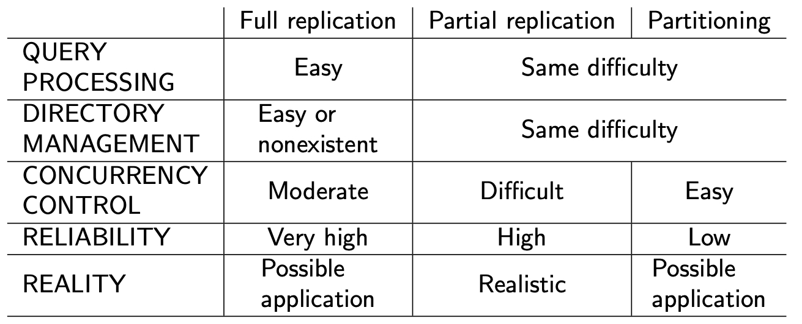
Comparison of Replication Alternatives
Notes:
Bảng so sánh các phương án sao chép
Phương án Sao chép toàn bộ (Full Replication) Sao chép một phần (Partial Replication) Phân vùng (Partitioning)
Xử lý truy vấn (Query Processing) Dễ dàng Độ khó tương tự Độ khó tương tự
Quản lý thư mục (Directory Management) Dễ dàng hoặc không cần thiết Độ khó tương tự Độ khó tương tự
Kiểm soát đồng thời (Concurrency Control) Trung bình Khó Dễ dàng
Độ tin cậy (Reliability) Rất cao Cao Thấp
Tính thực tế (Reality) Có thể áp dụng Thực tế Có thể áp dụng
Giải thích chi tiết
Xử lý truy vấn (Query Processing):
Sao chép toàn bộ: Dễ dàng vì dữ liệu có sẵn ở mọi nút.
Sao chép một phần và Phân vùng: Độ khó tương tự, vì cần xác định vị trí dữ liệu cụ thể.
Quản lý thư mục (Directory Management):
Sao chép toàn bộ: Dễ dàng hoặc không cần thiết vì dữ liệu có ở mọi nút.
Sao chép một phần và Phân vùng: Độ khó tương tự, vì cần quản lý thông tin về vị trí dữ liệu.
Kiểm soát đồng thời (Concurrency Control):
Sao chép toàn bộ: Trung bình, vì cần đồng bộ hóa các bản sao.
Sao chép một phần: Khó khăn hơn do cần quản lý nhiều bản sao một phần.
Phân vùng: Dễ dàng vì mỗi mảnh dữ liệu chỉ ở một nút.
Độ tin cậy (Reliability):
Sao chép toàn bộ: Rất cao do có nhiều bản sao.
Sao chép một phần: Cao, nhưng thấp hơn so với sao chép toàn bộ.
Phân vùng: Thấp, vì mỗi mảnh dữ liệu chỉ ở một nút.
Tính thực tế (Reality):
Sao chép toàn bộ: Có thể áp dụng trong các hệ thống cần độ tin cậy cao.
Sao chép một phần: Thực tế và cân bằng giữa lợi ích và chi phí.
Phân vùng: Có thể áp dụng khi cần tối ưu hóa hiệu suất và giảm chi phí.
Kết luận
Bảng so sánh này giúp đánh giá các phương án sao chép dữ liệu dựa trên các tiêu chí khác nhau như xử lý truy vấn, quản lý thư mục, kiểm soát đồng thời, độ tin cậy và tính thực tế. Mỗi phương án có ưu và nhược điểm riêng, và việc lựa chọn phương án phù hợp phụ thuộc vào yêu cầu cụ thể của hệ thống và ứng dụng.

Slide 13
Fragmentation
Horizontal Fragmentation (HF)
Primary Horizontal Fragmentation (PHF)
Derived Horizontal Fragmentation (DHF)
Vertical Fragmentation (VF)
Hybrid Fragmentation (HF)
Notes:
Phân mảnh (Fragmentation)
Phân mảnh là kỹ thuật chia một cơ sở dữ liệu lớn thành nhiều phần nhỏ hơn để cải thiện hiệu suất, độ tin cậy và tính sẵn sàng. Có bốn loại phân mảnh chính:
Phân mảnh ngang (Horizontal Fragmentation - HF)
Dữ liệu được chia thành các phần theo hàng (record).
Giúp tăng tốc độ truy vấn khi chỉ cần truy cập một phần của dữ liệu.
a) Phân mảnh ngang sơ cấp (Primary Horizontal Fragmentation - PHF)
Dữ liệu được phân chia dựa trên điều kiện chọn lọc trên một bảng chính.
Mỗi phân mảnh chứa các bản ghi đáp ứng một tiêu chí cụ thể.
b) Phân mảnh ngang dẫn xuất (Derived Horizontal Fragmentation - DHF)
Phân mảnh của một bảng dựa trên phân mảnh của một bảng khác có quan hệ với nó.
Đảm bảo tính toàn vẹn của dữ liệu giữa các bảng liên kết.
Phân mảnh dọc (Vertical Fragmentation - VF)
Chia bảng theo cột thay vì hàng.
Giúp tối ưu hóa việc truy vấn chỉ trên một số cột nhất định.
Thường đi kèm với một khóa chính để duy trì khả năng kết hợp dữ liệu khi cần.
Phân mảnh lai (Hybrid Fragmentation - HF)
Kết hợp cả phân mảnh ngang và dọc.
Linh hoạt trong việc tối ưu hóa truy vấn và hiệu suất hệ thống.

Slide 14
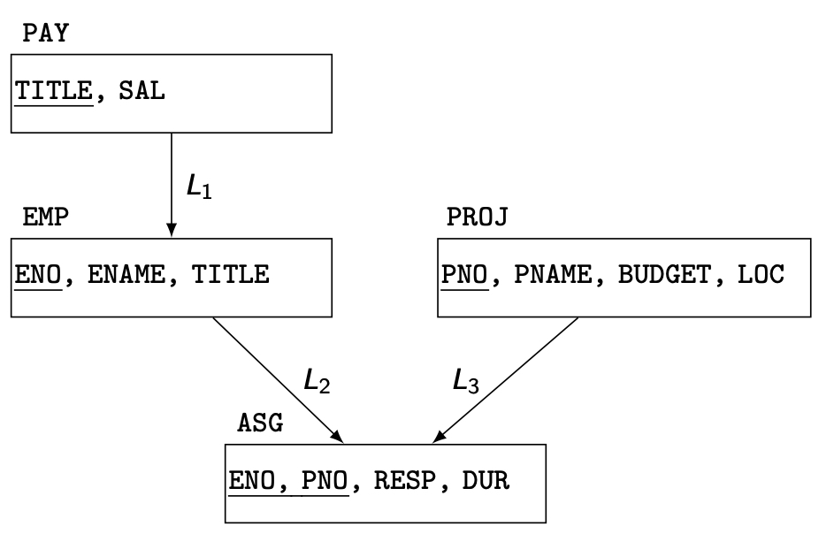
PHF – Information Requirements
Database Information
relationship
cardinality of each relation: card(R)
Notes:
PHF – Yêu cầu Thông tin (Information Requirements)
Thông tin Cơ sở Dữ liệu (Database Information)
Trong phân mảnh ngang sơ cấp (Primary Horizontal Fragmentation - PHF), dữ liệu được phân chia dựa trên các điều kiện chọn lọc cụ thể từ một bảng chính. Để thực hiện PHF hiệu quả, cần thu thập các yêu cầu thông tin sau:
Quan hệ trong cơ sở dữ liệu (Relationship)
Xác định cách các bảng trong cơ sở dữ liệu liên kết với nhau.
Ví dụ: Mối quan hệ giữa bảng EMP (nhân viên) và PAY (lương) qua thuộc tính TITLE.
Lực lượng (Cardinality) của mỗi quan hệ
Cardinality (card(R)) xác định số lượng bản ghi trong mỗi quan hệ.
Thông tin về lực lượng giúp xác định số lượng phân mảnh cần thiết.
Ví dụ: Nếu bảng EMP có 5000 nhân viên, có thể cần phân mảnh theo vị trí địa lý hoặc phòng ban.
Sơ đồ quan hệ giữa các bảng trong hệ thống
PAY (Tiền lương): TITLE, SAL
EMP (Nhân viên): ENO, ENAME, TITLE
PROJ (Dự án): PNO, PNAME, BUDGET, LOC
ASG (Phân công công việc): ENO, PNO, RESP, DUR
Các mối quan hệ:
L1: EMP liên kết với PAY qua TITLE.
L2: EMP liên kết với ASG qua ENO (mã nhân viên).
L3: PROJ liên kết với ASG qua PNO (mã dự án).

Slide 15
PHF - Information Requirements
Application Information
simple predicates : Given R[A₁, A₂, …, A_{n}], a simple predicate p_{j} is
p_{j} : A_{i} θValue
where θ ∈ {=,<,≤,>,≥,≠}, Value ∈ D_{i} and D_{i} is the domain of A_{i}.
For relation R we define Pr = {p₁, p₂, …,p_{m}}
Example :
PNAME = "Maintenance"
BUDGET ≤ 200000
minterm predicates : Given R and Pr = {p₁, p₂, …,p_{m}}
define M = {m₁,m₂,…,m_{r}} as
M = { m_{i} | m_{i} = ∧_{pj∈Pr} p_{j}* }, 1≤j≤m, 1≤i≤r
where p_{j}* = p_{j} or p_{j}* = ¬(p_{j}).
Notes:
Phần này nói về cách sử dụng dữ liệu trong thực tế với các điều kiện truy vấn.
4.1. Simple Predicate (Mệnh đề đơn giản)
Một điều kiện đơn giản trên một thuộc tính của quan hệ. Cú pháp chung: pj:AiθValue Với:
Ai là một thuộc tính của quan hệ.
θ thuộc tập {=, <, ≤, >, ≥, ≠} (các toán tử so sánh).
Value thuộc Di, là miền giá trị của Ai.
Ví dụ:
PNAME = "Maintenance" (Tên dự án là "Maintenance").
BUDGET ≤ 200000 (Ngân sách dự án không vượt quá 200,000).
4.2. Minterm Predicate (Mệnh đề minterm)
Mệnh đề minterm là một tập hợp các mệnh đề đơn giản liên kết bằng phép AND (∧) hoặc phủ định (¬).
Cách tạo mệnh đề minterm:
Cho tập hợp các mệnh đề đơn giản Pr={p1,p2,...,pm}
Tạo tập hợp minterm M={m1,m2,...,mr}.
Mỗi minterm là một tổ hợp các mệnh đề pj​ hoặc phủ định của chúng ¬pj​.

Slide 16
PHF – Information Requirements
Example
m₁: PNAME="Maintenance" ∧ BUDGET≤200000
m₂: NOT(PNAME="Maintenance") ∧ BUDGET≤200000
m₃: PNAME= "Maintenance" ∧ NOT(BUDGET≤200000)
m₄: NOT(PNAME="Maintenance") ∧ NOT(BUDGET≤200000)
Notes:
Ví dụ:
Nếu có 2 điều kiện:
p1:PNAME="Maintenance“
p2:BUDGET≤200000
→ Có thể tạo các minterm như:
m1=(PNAME="Maintenance")∧(BUDGET≤200000)
m2=(PNAME≠"Maintenance")∧(BUDGET≤200000)
m3=(PNAME="Maintenance")∧(BUDGET>200000)
m4=(PNAME≠"Maintenance")∧(BUDGET>200000)

Slide 17
PHF – Information Requirements
Application Information
minterm selectivities: sel(m_{i})
The number of tuples of the relation that would be accessed by a user query which is specified according to a given minterm predicate m_{i}.
access frequencies: acc(q_{i})
The frequency with which a user application q_{i} accesses data.
Access frequency for a minterm predicate can also be defined.
Notes:
1. Minterm Selectivities sel(mi) – Chọn lọc mệnh đề minterm
Khái niệm: Đây là tỷ lệ số bộ dữ liệu (tuples) trong quan hệ (relation) được truy xuất bởi một truy vấn của người dùng dựa trên một mệnh đề minterm mi​.
Giải thích đơn giản:
Khi một người dùng thực hiện truy vấn trên một cơ sở dữ liệu, không phải tất cả các bộ dữ liệu đều được truy xuất.
Chỉ các bộ dữ liệu thỏa mãn điều kiện mệnh đề minterm mới được lấy ra.
sel(mi)) đo lường mức độ ảnh hưởng của mệnh đề đó đến số lượng dữ liệu được truy vấn.
Ví dụ: Giả sử có 1000 dự án trong bảng PROJ:
Nếu truy vấn có điều kiện BUDGET≤200000 và có 300 dự án thỏa mãn, thì: sel(BUDGET≤200000)=0.3
Nếu truy vấn có điều kiện PNAME="Maintenance" và chỉ có 100 dự án thỏa mãn, thì: sel(PNAME="Maintenance")=0.1
2. Access Frequencies acc(qi) – Tần suất truy cập
Khái niệm: Đây là tần suất mà một ứng dụng truy vấn qi​ truy cập dữ liệu.
Giải thích đơn giản:
Một hệ thống thường có nhiều truy vấn chạy lặp đi lặp lại theo thời gian.
Một số truy vấn phổ biến hơn và được thực hiện nhiều lần hơn các truy vấn khác.
acc(qi) đo lường mức độ thường xuyên một truy vấn được sử dụng.
Ví dụ:
Nếu truy vấn "Tìm tất cả các dự án có ngân sách dưới 200,000" được chạy 500 lần/ngày, thì: acc(q1)=500
Nếu truy vấn "Tìm nhân viên có chức danh 'Engineer'" chỉ chạy 50 lần/ngày, thì: acc(q2)=50
Ngoài tần suất truy vấn tổng thể, ta cũng có thể đo tần suất truy cập của từng mệnh đề minterm cụ thể.

Slide 18
Primary Horizontal Fragmentation
Definition :
R_{j} = σ_{Fj}(R), 1 ≤ j ≤ w
where F_{j} is a selection formula, which is (preferably) a minterm predicate.
Therefore,
A horizontal fragment R_{i} of relation R consists of all the tuples of R which satisfy a minterm predicate m_{i}.
⬇
Given a set of minterm predicates M, there are as many horizontal fragments of relation R as there are minterm predicates.
Set of horizontal fragments also referred to as minterm fragments.
Notes:
1. Horizontal Fragmentation – Phân mảnh ngang
Định Nghĩa:
Phân mảnh ngang là một kỹ thuật phân chia cơ sở dữ liệu, trong đó một quan hệ R được chia thành nhiều phần nhỏ (fragments) chứa một tập hợp các bộ dữ liệu (tuples) thỏa mãn một điều kiện nhất định.
Mỗi phân mảnh fragment Rj​ là một tập con của R được tạo bằng cách áp dụng một mệnh đề chọn lọc (selection formula Fj​).
Công thức:
Rj=σFj(R),1≤j≤w, trong đó:
Sigma_Fj​​ là phép chọn (selection) trong đại số quan hệ.
Fj là một công thức chọn lọc (selection formula), thường là một mệnh đề minterm.
W là số lượng phân mảnh.
2. Minterm Predicate – Mệnh đề minterm
Mệnh đề minterm là một điều kiện lọc duy nhất dùng để chọn ra các bộ dữ liệu thuộc về một phân mảnh cụ thể.
Tập hợp tất cả các bộ dữ liệu thỏa mãn một mệnh đề minterm sẽ tạo thành một phân mảnh ngang.
3. Minterm Fragments – Các phân mảnh minterm
Một tập hợp các mệnh đề minterm M sẽ tạo ra một tập hợp phân mảnh ngang.
Số lượng phân mảnh ngang đúng bằng số lượng mệnh đề minterm.
Tóm tắt:
Nếu có n mệnh đề minterm, ta sẽ có n phân mảnh ngang.
Mỗi phân mảnh chứa tất cả các bộ dữ liệu thỏa mãn một mệnh đề minterm duy nhất.

Slide 19
PHF – Algorithm
Given: A relation R, the set of simple predicates Pr
Output: The set of fragments of R = {R₁, R₂,…,R_{w}} which obey the fragmentation rules.
Preliminaries :
Pr should be complete
Pr should be minimal
Notes:
Diễn giải thuật toán PHF (Primary Horizontal Fragmentation)
Thuật toán PHF (Primary Horizontal Fragmentation) được sử dụng để phân mảnh ngang một quan hệ (Relation R) trong cơ sở dữ liệu phân tán. Nó giúp chia nhỏ dữ liệu theo các tiêu chí nhất định để tối ưu hóa việc truy vấn và cải thiện hiệu suất hệ thống.
Input và Output của thuật toán
Đầu vào (Given):
Quan hệ R: Đây là bảng dữ liệu cần phân mảnh.
Tập hợp các điều kiện đơn giản (Simple predicates Pr): Tập hợp các điều kiện được sử dụng để quyết định cách phân mảnh dữ liệu.
Đầu ra (Output):
Tập hợp các mảnh con của R: Các phân mảnh của R sao cho mỗi mảnh chứa một tập con của dữ liệu ban đầu và tuân thủ các quy tắc phân mảnh.

Slide 20
Completeness of Simple Predicates
A set of simple predicates Pr is said to be complete if and only if the accesses to the tuples of the minterm fragments defined on Pr requires that two tuples of the same minterm fragment have the same probability of being accessed by any application.
Example :
Assume PROJ[PNO,PNAME,BUDGET,LOC] has two applications defined on it.
Find the budgets of projects at each location. (1)
Find projects with budgets less than $200000. (2)
Notes:
Tính đầy đủ của các điều kiện đơn giản (Completeness of Simple Predicates)
Định nghĩa: Một tập hợp các điều kiện đơn giản PrPrPr được coi là đầy đủ nếu việc truy cập vào các bản ghi trong các phân mảnh minterm đảm bảo rằng bất kỳ hai bản ghi trong cùng một phân mảnh đều có cùng xác suất được truy cập bởi một ứng dụng bất kỳ.
Ý nghĩa:
Điều này có nghĩa là các bộ dữ liệu trong cùng một phân mảnh có đặc điểm truy cập tương tự nhau.
Điều kiện này giúp tối ưu hóa hệ thống bằng cách giảm thời gian xử lý truy vấn và đảm bảo rằng không có phân mảnh nào bị truy vấn quá nhiều hoặc quá ít.

Slide 21
Completeness of Simple Predicates
According to (1),
Pr={LOC=“Montreal”,LOC=“New York”,LOC=“Paris”}
which is not complete with respect to (2).
Modify
Pr ={LOC=“Montreal”,LOC=“New York”,LOC=“Paris”, BUDGET≤200000,BUDGET>200000}
which is complete.

Slide 22
Minimality of Simple Predicates
If a predicate influences how fragmentation is performed, (i.e., causes a fragment f to be further fragmented into, say, f_{i} and f_{j}) then there should be at least one application that accesses f_{i} and f_{j} differently.
In other words, the simple predicate should be relevant in determining a fragmentation.
If all the predicates of a set Pr are relevant, then Pr is minimal.
Notes:
Một điều kiện được coi là tối thiểu nếu nó ảnh hưởng đến cách thức phân mảnh dữ liệu. Cụ thể, nếu một điều kiện làm cho một phân đoạn f bị chia nhỏ hơn nữa thành fi và fj​, thì phải có ít nhất một ứng dụng truy cập fi​ và fj​ theo cách khác nhau.
=> Ý nghĩa: Tính tối thiểu đảm bảo rằng mỗi điều kiện được sử dụng để phân mảnh dữ liệu là thực sự cần thiết. Nếu tất cả các điều kiện trong tập Pr đều có ảnh hưởng quan trọng đến việc phân mảnh, thì tập hợp đó được coi là tối thiểu.
💡 Tóm lại:
Tính đầy đủ: Đảm bảo các đoạn dữ liệu có sự phân bố truy cập đồng đều.
Tính tối thiểu: Đảm bảo chỉ sử dụng các vị từ cần thiết, tránh dư thừa.

Slide 23
Minimality of Simple Predicates
Example :
Pr ={LOC=“Montreal”,LOC=“New York”, LOC=“Paris”,
BUDGET≤200000,BUDGET>200000}
is minimal (in addition to being complete). However, if we add
PNAME = “Instrumentation”
then Pr is not minimal.

Slide 24
COM_MIN Algorithm
Given: a relation R and a set of simple predicates Pr
Output: a complete and minimal set of simple predicates Pr' for Pr
Rule 1: a relation or fragment is partitioned into at least two parts which are accessed differently by at least one application.
Notes:
Giải thích thuật toán COM_MIN
Mục đích của thuật toán
Thuật toán COM_MIN được sử dụng để xác định một tập hợp các điều kiện đơn giản (simple predicates) tối thiểu và đầy đủ cho một tập hợp điều kiện ban đầu. Điều này giúp tối ưu hóa quá trình phân mảnh dữ liệu trong cơ sở dữ liệu phân tán bằng cách chỉ giữ lại những điều kiện cần thiết để xác định cách phân chia dữ liệu.
Các tham số đầu vào và đầu ra
Đầu vào (Given):
Một quan hệ R (có thể hiểu là một bảng trong cơ sở dữ liệu).
Một tập hợp các điều kiện đơn giản Pr (simple predicates), tức là các điều kiện giúp phân chia dữ liệu.
Đầu ra (Output):
Một tập hợp điều kiện Pr': Đây là tập hợp con của Pr, có tính đầy đủ và tối thiểu.
Đầy đủ (Complete): Có nghĩa là nó vẫn đảm bảo phân chia dữ liệu chính xác như Pr ban đầu.
Tối thiểu (Minimal): Có nghĩa là nó không chứa bất kỳ điều kiện dư thừa nào.
Nguyên tắc hoạt động (Rule 1)
Một quan hệ hoặc một phần dữ liệu (fragment) sẽ được phân chia nếu có ít nhất một ứng dụng truy cập hai phần đó theo cách khác nhau.

Slide 25
COM_MIN Algorithm
Initialization :
find a p_{i} ∈ Pr such that p_{i} partitions R according to Rule 1
set Pr' = p_{i} ; Pr ←Pr – {p_{i}} ; F ← {f_{i}}
Iteratively add predicates to Pr' until it is complete
find a p_{j} ∈ Pr such that p_{j} partitions some f_{k} defined according to minterm predicate over Pr' according to Rule 1
set Pr' = Pr' ∪ {p_{i}}; Pr ←Pr – {p_{i}}; F ← F ∪ {f_{i}}
if ∃p_{k} ∈ Pr' which is nonrelevant then
Pr' ← Pr – {p_{i}}
F ← F – {f_{i}}
Notes:
Các bước thực hiện thuật toán
Khởi tạo
Chọn một điều kiện pi từ Pr sao cho pi phân chia quan hệ R theo Rule 1.
Đặt Pr' chứa pi.
Cập nhật Pr và tập hợp các phần dữ liệu F.
Lặp lại quá trình thêm điều kiện
Chọn pj từ Pr sao cho nó tiếp tục phân chia một phần dữ liệu theo cách truy cập khác nhau.
Thêm pj vào Pr' và cập nhật Pr và F.
Loại bỏ điều kiện dư thừa
Nếu có bất kỳ pk trong Pr' không còn cần thiết thì loại bỏ nó khỏi Pr'.
Ý nghĩa của thuật toán
Tối ưu hóa phân mảnh dữ liệu trong cơ sở dữ liệu phân tán.
Giảm số lượng điều kiện cần thiết, giúp tăng hiệu suất truy vấn.
Đảm bảo phân mảnh đúng cách để tối ưu hóa việc truy cập dữ liệu bởi các ứng dụng khác nhau.

Slide 26
PHORIZONTAL Algorithm
Makes use of COM_MIN to perform fragmentation.
Input: a relation R and a set of simple predicates Pr
Output: a set of minterm predicates M according to which relation R is to be fragmented
Pr' ← COM_MIN (R,Pr)
determine the set M of minterm predicates
determine the set I of implications among p_{i} ∈ Pr
eliminate the contradictory minterms from M
Notes:
Giải thích thuật toán PHORIZONTAL Algorithm:
Thuật toán PHORIZONTAL Algorithm được sử dụng để thực hiện phân mảnh dữ liệu theo chiều ngang dựa trên tập hợp các điều kiện đơn giản (simple predicates). Nó sử dụng hàm COM_MIN để tối ưu hóa tập điều kiện và tạo ra các mảnh dữ liệu phù hợp.
Các bước thực hiện:
Nhận đầu vào:
Một quan hệ R (bảng dữ liệu).
Một tập hợp các điều kiện đơn giản (Pr).
Gọi hàm COM_MIN (R, Pr):
Hàm này tối ưu hóa tập hợp các điều kiện ban đầu.
Trả về một tập hợp điều kiện mới Pr' tối ưu hơn.
Xác định tập hợp các điều kiện minterm (M):
Minterm predicates là tập hợp các điều kiện không thể chia nhỏ hơn nữa.
Xác định tập hợp các quan hệ phụ thuộc I giữa các điều kiện:
Xác định các quan hệ phụ thuộc giữa các điều kiện trong Pr để tránh dư thừa.
Loại bỏ các minterm mâu thuẫn khỏi M:
Một số điều kiện có thể xung đột với nhau (mâu thuẫn logic), nên cần loại bỏ để tránh tạo ra phân mảnh không hợp lệ.
Kết quả đầu ra:
Tập hợp M chứa các điều kiện minterm dùng để phân mảnh quan hệ R theo chiều ngang.
Thuật toán này hữu ích trong cơ sở dữ liệu phân tán, giúp chia dữ liệu thành các phân mảnh phù hợp để tối ưu hóa truy vấn và quản lý hiệu quả hơn.

Slide 27
PHF – Example
Two candidate relations : PAY and PROJ.
Fragmentation of relation PAY
Application: Check the salary info and determine raise.
Employee records kept at two sites ⇒ application run at two sites
Simple predicates
p₁ : SAL ≤ 30000
p₂ : SAL > 30000
Pr = {p₁,p₂} which is complete and minimal Pr'=Pr
Minterm predicates
m₁ : (SAL ≤ 30000)
m₂ : NOT(SAL ≤ 30000) = (SAL > 30000)

Slide 28
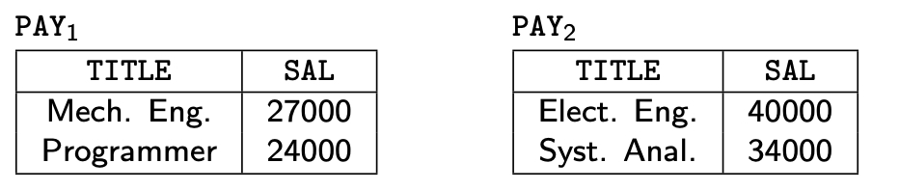
PHF – Example

Slide 29
PHF – Example
Fragmentation of relation PROJ
Applications:
Find the name and budget of projects given their no.
Issued at three sites
Access project information according to budget
one site accesses ≤200000 other accesses >200000
Simple predicates
For application (1)
p₁ : LOC = “Montreal”
p₂ : LOC = “New York”
p₃ : LOC = “Paris”
For application (2)
p₄ : BUDGET ≤ 200000
p₅ : BUDGET > 200000
Pr = Pr' = {p₁,p₂,p₃,p₄,p₅}

Slide 30
PHF – Example
Fragmentation of relation PROJ continued
Minterm fragments left after elimination
m₁ : (LOC = “Montreal”) ∧ (BUDGET ≤ 200000)
m₂ : (LOC = “Montreal”) ∧ (BUDGET > 200000)
m₃ : (LOC = “New York”) ∧ (BUDGET ≤ 200000)
m₄ : (LOC = “New York”) ∧ (BUDGET > 200000)
m₅ : (LOC = “Paris”) ∧ (BUDGET ≤ 200000)
m₆ : (LOC = “Paris”) ∧ (BUDGET > 200000)

Slide 31
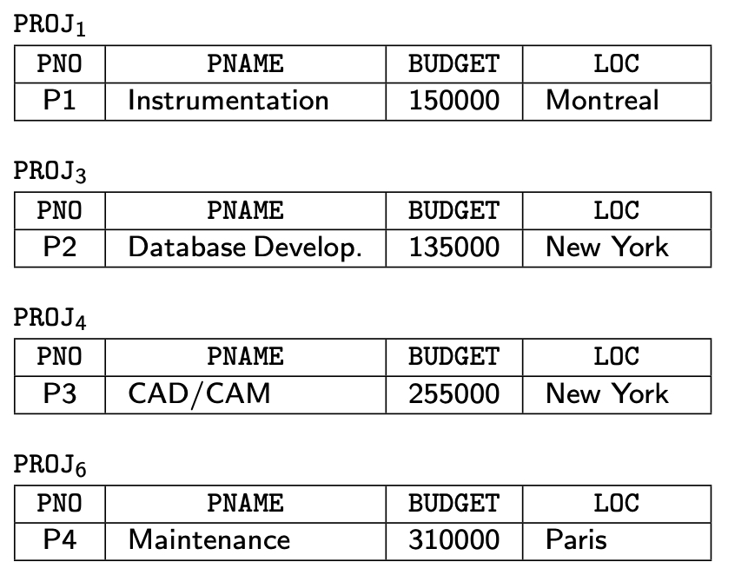
PHF – Example

Slide 32
PHF – Correctness
Completeness
Since Pr' is complete and minimal, the selection predicates are complete
Reconstruction
If relation R is fragmented into F_{R} = {R₁,R₂,…,R_{r}}
R = ∪_{∀Ri ∈FR} R_{i}
Disjointness
Minterm predicates that form the basis of fragmentation should be mutually exclusive.
Notes:
Giải thích thêm về các tính chất của thuật toán PHORIZONTAL Algorithm
Thuật toán phân mảnh ngang cần đảm bảo ba tính chất quan trọng sau:
Completeness (Tính đầy đủ)
Do Pr' (tập điều kiện tối ưu) là đầy đủ và tối giản, các điều kiện phân mảnh đảm bảo bao phủ toàn bộ dữ liệu.
Mỗi bản ghi trong bảng gốc R sẽ nằm trong ít nhất một phân mảnh Ri.
Reconstruction (Khả năng tái dựng dữ liệu)
Nếu quan hệ R được phân mảnh thành tập hợp các phân mảnh FR = {R1, R2, ..., Rr}, thì: R=⋃iRiR = \bigcup_{i} R_iR=i⋃​Ri​
Điều này có nghĩa là dữ liệu gốc R có thể được tái tạo từ các phân mảnh mà không bị mất mát thông tin.
Disjointness (Tính không chồng lấn)
Các điều kiện Minterm predicates (điều kiện tối tiểu) cần đảm bảo mutually exclusive (loại trừ lẫn nhau).
Mỗi bản ghi trong R chỉ thuộc về một phân mảnh Ri duy nhất, tránh sự trùng lặp dữ liệu.
Ý nghĩa của các tính chất này
Tính đầy đủ giúp đảm bảo tất cả dữ liệu đều được phân mảnh hợp lý.
Khả năng tái dựng dữ liệu đảm bảo rằng dữ liệu có thể được khôi phục lại chính xác như ban đầu.
Tính không chồng lấn giúp tối ưu hóa lưu trữ và truy vấn, tránh dữ liệu trùng lặp.
Ba tính chất này là nền tảng quan trọng cho bất kỳ thuật toán phân mảnh ngang nào trong cơ sở dữ liệu phân tán

Slide 33
Derived Horizontal Fragmentation
Defined on a member relation of a link according to a selection operation specified on its owner.
Each link is an equijoin.
Equijoin can be implemented by means of semijoins.
Notes:
Dẫn xuất phân mảnh ngang (Derived Horizontal Fragmentation)
Đây là một dạng phân mảnh ngang được xác định dựa trên một quan hệ thành viên của một liên kết.
Điều kiện phân mảnh dựa vào một phép lựa chọn (selection) trên quan hệ cha.
Các liên kết (links) trong mô hình này là các phép Equijoin, có thể thực hiện bằng cách dùng semijoin để giảm lượng dữ liệu truyền tải.
Equijoin là một phép nối giữa hai bảng trong cơ sở dữ liệu mà điều kiện nối sử dụng phép so sánh bằng (=) trên một hoặc nhiều cột chung.
- Semijoin là một phép nối đặc biệt chỉ trả về các dòng từ bảng đầu tiên (không kết hợp tất cả các cột từ cả hai bảng như Equijoin).
Semijoin không trả về dữ liệu từ bảng thứ hai, mà chỉ dùng bảng thứ hai để lọc dữ liệu từ bảng thứ nhất.
Nó giúp giảm lượng dữ liệu truyền tải trong các hệ thống phân tán.
Hình ảnh chứa sơ đồ các bảng quan hệ trong một hệ thống:
PAY (bảng lương): chứa thông tin về chức vụ (TITLE) và lương (SAL).
EMP (bảng nhân viên): chứa mã nhân viên (ENO), tên (ENAME), và chức vụ (TITLE).
PROJ (bảng dự án): chứa thông tin dự án (PNO, PNAME, BUDGET, LOC).
ASG (bảng phân công công việc): lưu trữ các mối quan hệ giữa nhân viên và dự án (ENO, PNO, RESP, DUR).
Các liên kết L1, L2, L3 đại diện cho các ràng buộc giữa các bảng. Dựa trên các liên kết này, ta có thể thực hiện phân mảnh ngang trên bảng ASG bằng cách sử dụng các điều kiện từ bảng EMP hoặc PROJ.

Slide 34
DHF – Definition
Given a link L where owner(L)=S and member(L)=R, the derived horizontal fragments of R are defined as
R_{i} = R ⋉_{F} S_{i}, 1≤i≤w
where w is the maximum number of fragments that will be defined on R and
S_{i} = σ_{Fi} (S)
where F_{i} is the formula according to which the primary horizontal fragment S_{i} is defined.
Notes:
Giải thích về Derived Horizontal Fragmentation (DHF)
Phân mảnh ngang dẫn xuất (DHF - Derived Horizontal Fragmentation) là một kỹ thuật trong cơ sở dữ liệu phân tán, giúp phân mảnh một bảng dựa trên điều kiện của một bảng khác có quan hệ với nó.
1. Định nghĩa DHF
Cho một liên kết (link) L, trong đó:
owner(L) = S (bảng chủ)
member(L) = R (bảng thành viên)
Các phân mảnh ngang dẫn xuất của R được xác định như sau:
Ri=R⋈FSi,1≤i≤w, trong đó:
w là số lượng tối đa của các phân mảnh được định nghĩa trên R.
Si​ là các phân mảnh ngang chính (Primary Horizontal Fragments - PHF) của bảng S được định nghĩa như sau:
Si=σFi(S)​ là công thức điều kiện được dùng để xác định phân mảnh ngang trên bảng S.
-------------------------------------------------------------
Natural join (⨝) is a binary operator that is written as (R ⨝ S) where R and S are relations. The result of the natural join is the set of all combinations of tuples in R and S that are equal on their common attribute names.
-------------------------------------------------------------
2. Cách hoạt động
Phân mảnh ngang bảng chủ S dựa trên điều kiện Fi​, tạo ra các phân mảnh S1,S2,...,Sw​.
Tạo các phân mảnh ngang dẫn xuất của bảng thành viên R bằng cách thực hiện semijoin giữa R và từng phân mảnh Si​.
Ri=R⋈F ​Tức là, mỗi phân mảnh của bảng R sẽ chỉ chứa các dòng có liên quan đến phân mảnh tương ứng của bảng S.

Slide 35
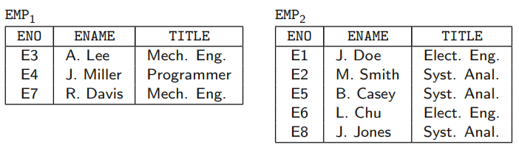
DHF – Example
Given link L₁ where owner(L₁)=PAY and member(L₁)=EMP
EMP₁ = EMP ⋉ PAY₁
EMP₂ = EMP ⋉ PAY₂
where
PAY₁ = σ_{SAL≤30000}(PAY)
PAY₂ = σ_{SAL>30000}(PAY)

Slide 36
DHF – Correctness
Completeness
Referential integrity
Let R be the member relation of a link whose owner is relation S which is fragmented as F_{S} = {S₁, S₂, ..., S_{n}}. Furthermore, let A be the join attribute between R and S. Then, for each tuple t of R, there should be a tuple t' of S such that
t[A] = t' [A]
Reconstruction
Same as primary horizontal fragmentation.
Disjointness
Simple join graphs between the owner and the member fragments.
Notes:
Tính đúng đắn của Phân mảnh ngang dẫn xuất (DHF - Derived Horizontal Fragmentation)
Để đảm bảo tính đúng đắn của Phân mảnh ngang dẫn xuất (DHF), ba thuộc tính chính cần được thỏa mãn:
Tính đầy đủ (Completeness)
Toàn vẹn tham chiếu (Referential Integrity)
Tính không giao nhau (Disjointness)
--------------------------------------------------------------------------------------------------------------------------
1. Tính đầy đủ (Completeness)
Tính đầy đủ đảm bảo rằng không có dữ liệu bị mất sau khi phân mảnh.
Vì DHF dựa trên một phép chọn (selection operation) trên quan hệ chủ sở hữu S, nên tất cả các bộ dữ liệu (tuple) trong R có liên kết với S phải được đưa vào ít nhất một phân mảnh.
2 .Thuộc tính tái cấu trúc (reconstruction) (giống như trong Phân mảnh ngang chính (Primary Horizontal Fragmentation)):
đảm bảo rằng tất cả các phân mảnh có thể kết hợp lại để thu được quan hệ gốc.
Đảm bảo rằng không có dữ liệu nào bị mất trong quá trình phân mảnh.
3. Tính không giao nhau (Disjointness)
Tính không giao nhau đảm bảo rằng mỗi bộ dữ liệu không xuất hiện trong nhiều phân mảnh một cách không cần thiết.
Phân mảnh phải tạo ra các tập con không giao nhau của RRR, nghĩa là mỗi bộ dữ liệu chỉ xuất hiện trong đúng một phân mảnh.
Điều này có thể đạt được bằng cách sử dụng đồ thị nối đơn giản (simple join graphs) giữa phân mảnh chủ sở hữu và phân mảnh thành viên.

Slide 37
Vertical Fragmentation
Has been studied within the centralized context
design methodology
physical clustering
More difficult than horizontal, because more alternatives exist.
Two approaches :
grouping
attributes to fragments
splitting
relation to fragments

Slide 38
Vertical Fragmentation
Overlapping fragments
grouping
Non-overlapping fragments
splitting
We do not consider the replicated key attributes to be overlapping.
Advantage:
Easier to enforce functional dependencies
(for integrity checking etc.)

Slide 39
VF – Information Requirements
Application Information
Attribute affinities
a measure that indicates how closely related the attributes are
This is obtained from more primitive usage data
Attribute usage values
Given a set of queries Q = {q₁, q₂,…, q_{q}} that will run on the relation R[A₁, A₂,…, A_{n}],
use(q_{i},•) can be defined accordingly
⎧
1 if attribute A_{j} is referenced by query q_{i}
use(q_{i},A_{j}) =
⎨
⎩
0 otherwise

Slide 40
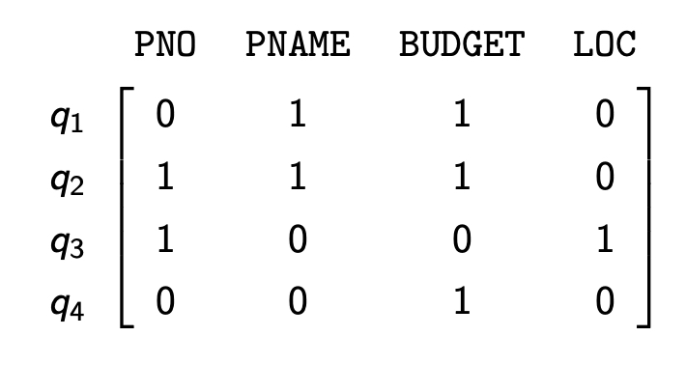
VF – Definition of use(q_{i},A_{j})
Consider the following 4 queries for relation PROJ
q₁: SELECT BUDGET q₂: SELECT PNAME,BUDGET
FROM PROJ FROM PROJ
WHERE PNO=Value
q₃: SELECT PNAME q₄: SELECT SUM(BUDGET)
FROM PROJ FROM PROJ
WHERE LOC=Value WHERE LOC=Value

Slide 41
VF – Affinity Measure aff(A_{i},A_{j})
The attribute affinity measure between two attributes A_{i} and A_{j} of a relation R[A₁, A₂, …, A_{n}] with respect to the set of queries Q = (q₁, q₂, …, q_{q}) is defined as follows :
∑
aff (A_{i}, A_{j}) =
(query access)
all queries that access A_{i} and A_{j}
∑
access
query access =
access frequency of a query ∗
execution
all sites

Slide 42
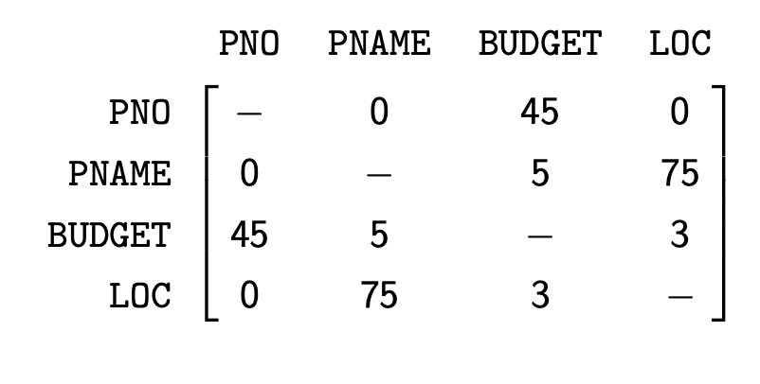
VF – Calculation of aff(A_{i}, A_{j})
Assume each query in the previous example accesses the attributes once during each execution.
Also assume the access frequencies
Then
aff(A₁, A₃) = 15*1 + 20*1+10*1
= 45
and the attribute affinity matrix AA is
(Let A₁=PNO, A₂=PNAME, A₃=BUDGET,
A₄=LOC)
S₁
S₂
S₃
q₁
15
20
10
q₂
5
0
0
q₃
25
25
25
q₄
3
0
0

Slide 43
VF – Clustering Algorithm
Take the attribute affinity matrix AA and reorganize the attribute orders to form clusters where the attributes in each cluster demonstrate high affinity to one another.
Bond Energy Algorithm (BEA) has been used for clustering of entities. BEA finds an ordering of entities (in our case attributes) such that the global affinity measure is maximized.
AM =
∑
∑
(affinity of A_{i} and A_{j} with their neighbors)
i
j

Slide 44
Bond Energy Algorithm
Input: The AA matrix
Output: The clustered affinity matrix CA which is a perturbation of AA
Initialization: Place and fix one of the columns of AA in CA.
Iteration: Place the remaining n-i columns in the remaining i+1 positions in the CA matrix. For each column, choose the placement that makes the most contribution to the global affinity measure.
Row order: Order the rows according to the column ordering.

Slide 45
Bond Energy Algorithm
“Best” placement? Define contribution of a placement:
cont(A_{i}, A_{k}, A_{j}) = 2bond(A_{i}, A_{k})+2bond(A_{k}, A_{l}) –2bond(A_{i}, A_{j})
where
n
∑
aff(A_{z},A_{x})aff(A_{z},A_{y})
bond(A_{x},A_{y}) =
z =1

Slide 46
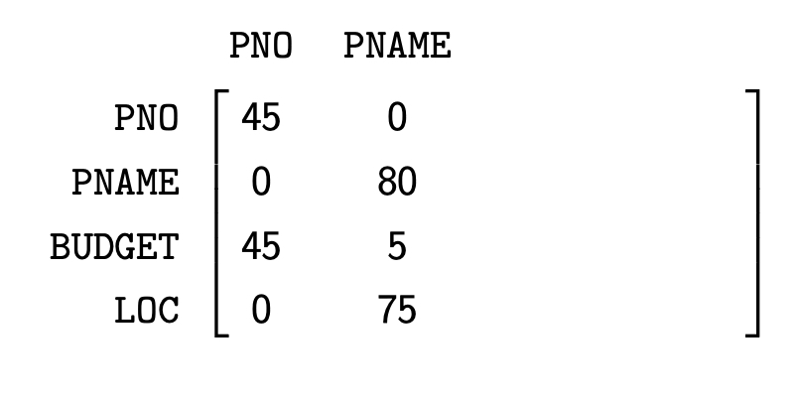
BEA – Example
Consider the following AA matrix and the corresponding CA matrix where PNO and PNAME have been placed. Place BUDGET:
Ordering (0-3-1) :
cont(A₀,BUDGET,PNO) = 2bond(A₀, BUDGET)+2bond(BUDGET, PNO)
–2bond(A₀ , PNO)
= 8820
Ordering (1-3-2) :
cont(PNO,BUDGET,PNAME) = 10150
Ordering (2-3-4) :
cont (PNAME,BUDGET,LOC) = 1780

Slide 47
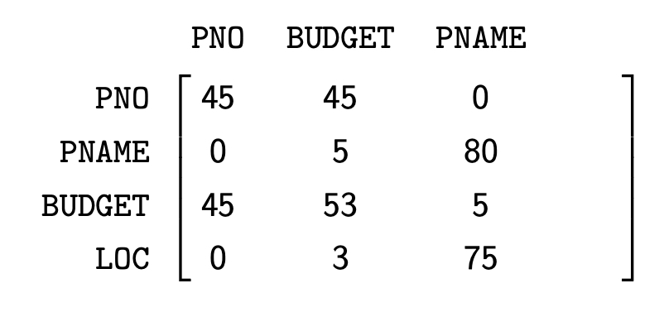
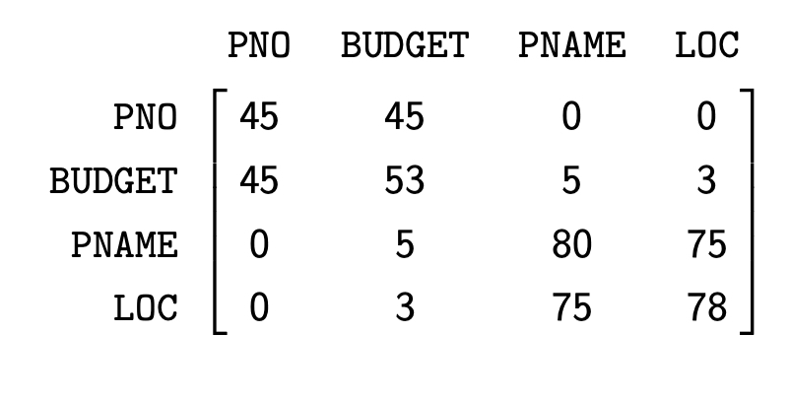
BEA – Example
Therefore, the CA matrix has the form
When LOC is placed, the final form of the CA matrix (after row organization) is

Slide 48
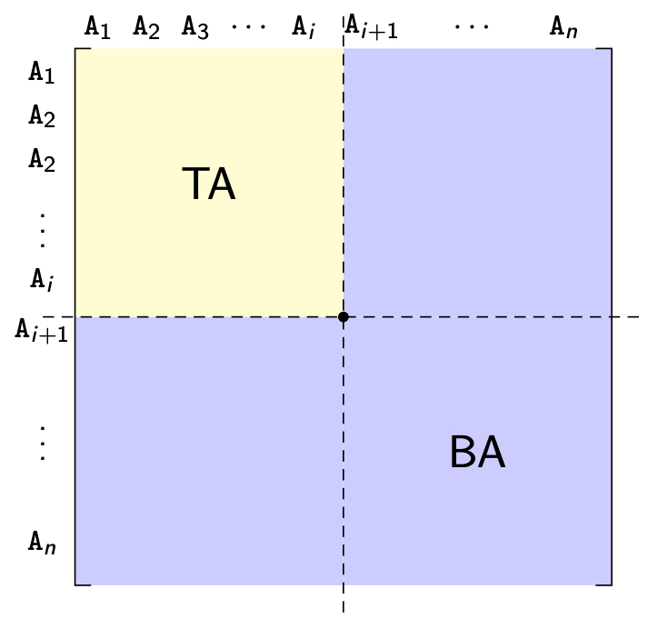
VF – Algorithm
How can you divide a set of clustered attributes {A₁, A₂, …, A_{n}} into two (or more) sets {A₁, A₂, …, A_{i}} and {A_{i}, …, A_{n}} such that there are no (or minimal) applications that access both (or more than one) of the sets.

Slide 49
VF – Algorithm
Define
TQ = set of applications that access only TA
BQ = set of applications that access only BA
OQ = set of applications that access both TA and BA
and
CTQ = total number of accesses to attributes by applications that access only TA
CBQ = total number of accesses to attributes by applications that access only BA
COQ = total number of accesses to attributes by applications that access both TA and BA
Then find the point along the diagonal that maximizes
CTQ∗CBQ−COQ²

Slide 50
VF – Algorithm
Two problems :
Cluster forming in the middle of the CA matrix
Shift a row up and a column left and apply the algorithm to find the “best” partitioning point
Do this for all possible shifts
Cost O(m²)
More than two clusters
m-way partitioning
try 1, 2, …, m–1 split points along diagonal and try to find the best point for each of these
Cost O(2^{m})

Slide 51
VF – Correctness
A relation R, defined over attribute set A and key K, generates the vertical partitioning F_{R} = {R₁, R₂, …, R_{r}}.
Completeness
The following should be true for A:
A = ∪ A_{Ri}
Reconstruction
Reconstruction can be achieved by
R = ⋈_{K} R_{i}, ∀R_{i} ∈ F_{R}
Disjointness
TID's are not considered to be overlapping since they are maintained by the system
Duplicated keys are not considered to be overlapping

Slide 52
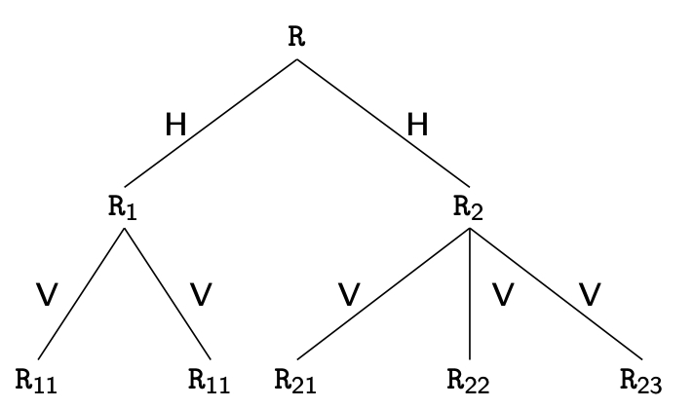
Hybrid Fragmentation

Slide 53
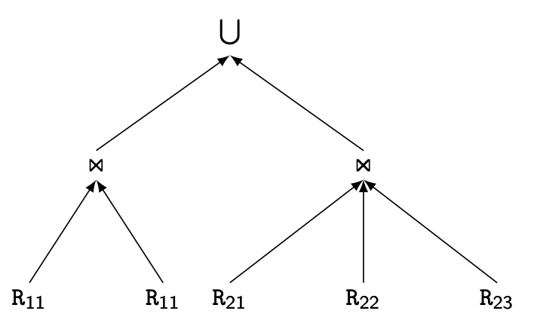
Reconstruction of HF

Slide 54
Outline
Distributed and Parallel Database Design
Fragmentation
Data distribution
Combined approaches

Slide 55
Fragment Allocation
Problem Statement
Given
F = {F₁, F₂, …, F_{n}} fragments
S ={S₁, S₂, …, S_{m}} network sites
Q = {q₁, q₂,…, q_{q}} applications
Find the "optimal" distribution of F to S.
Optimality
Minimal cost
Communication + storage + processing (read & update)
Cost in terms of time (usually)
Performance
Response time and/or throughput
Constraints
Per site constraints (storage & processing)

Slide 56
Information Requirements
Database information
selectivity of fragments
size of a fragment
Application information
access types and numbers
access localities
Communication network information
unit cost of storing data at a site
unit cost of processing at a site
Computer system information
bandwidth
latency
communication overhead

Slide 57
Allocation
File Allocation (FAP) vs Database Allocation (DAP):
Fragments are not individual files
relationships have to be maintained
Access to databases is more complicated
remote file access model not applicable
relationship between allocation and query processing
Cost of integrity enforcement should be considered
Cost of concurrency control should be considered

Slide 58
Allocation Model
General Form
min(Total Cost)
subject to
response time constraint
storage constraint
processing constraint
Decision Variable
1 if fragment F_{i} is stored at site S_{j}
x_{ij} =
0 otherwise

Slide 59
Allocation Model
Total Cost
Storage Cost (of fragment F_{j} at S_{k})
Query Processing Cost (for one query)
processing component + transmission component
∑
query processing cost +
all queries
∑
∑
cost of storing a fragment at a site
all sites
all fragments
(unit storage cost at S_{k}) ∗ (size of F_{j}) ∗ x_{jk}

Slide 60
Allocation Model
Query Processing Cost
Processing component
access cost + integrity enforcement cost + concurrency control cost
Access cost
Integrity enforcement and concurrency control costs
Can be similarly calculated
∑
∑
(no. of update accesses+ no. of read accesses) ∗
all sites
all fragments
x_{ij} ∗ local processing cost at a site

Slide 61
Allocation Model
Query Processing Cost
Transmission component
cost of processing updates + cost of processing retrievals
Cost of updates
Retrieval Cost
∑
∑
update message cost +
all sites
all fragments
∑
∑
acknowledgment cost
all sites
all fragments
∑
min
(cost of retrieval command +
all sites
all fragments
cost of sending back the result)

Slide 62
Allocation Model
Constraints
Response Time
execution time of query ≤ max. allowable response time for that query
Storage Constraint (for a site)
Processing constraint (for a site)
∑
storage requirement of a fragment at that site ≤
all fragments
storage capacity at that site
∑
processing load of a query at that site ≤
all queries
processing capacity of that site

Slide 63
Allocation Model
Solution Methods
FAP is NP-complete
DAP also NP-complete
Heuristics based on
single commodity warehouse location (for FAP)
knapsack problem
branch and bound techniques
network flow

Slide 64
Allocation Model
Attempts to reduce the solution space
assume all candidate partitionings known; select the “best” partitioning
ignore replication at first
sliding window on fragments

Slide 65
Outline
Distributed and Parallel Database Design
Fragmentation
Data distribution
Combined approaches

Slide 66
Combining Fragmentation & Allocation
Partition the data to dictate where it is located
Workload-agnostic techniques
Round-robin partitioning
Hash partitioning
Range partitioning
Workload-aware techniques
Graph-based approach

Slide 67
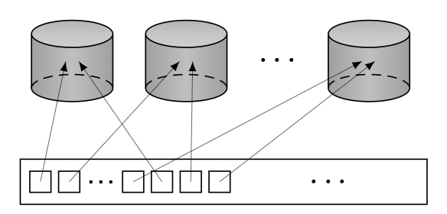
Round-robin Partitioning

Slide 68

Hash Partitioning

Slide 69
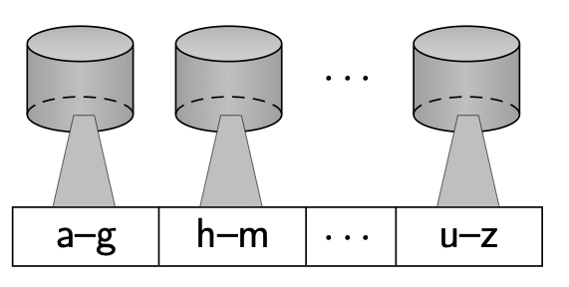
Range Partitioning

Slide 70
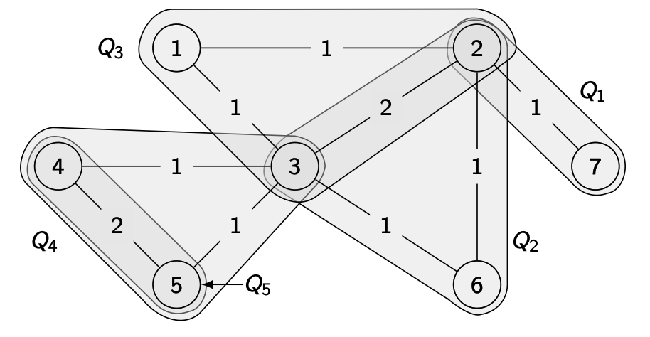
Workload-Aware Partitioning
Examplar: Schism
Graph G=(V,E) where
vertex v_{i} ∈ V represents a tuple in database,
edge e=(v_{i},v_{j}) ∈ E represents a query that accesses both tuples v_{i} and v_{j};
each edge has weight counting the no. of queries that access both tuples
Perform vertex disjoint graph partitioning
Each vertex is assigned to a separate partition

Slide 71
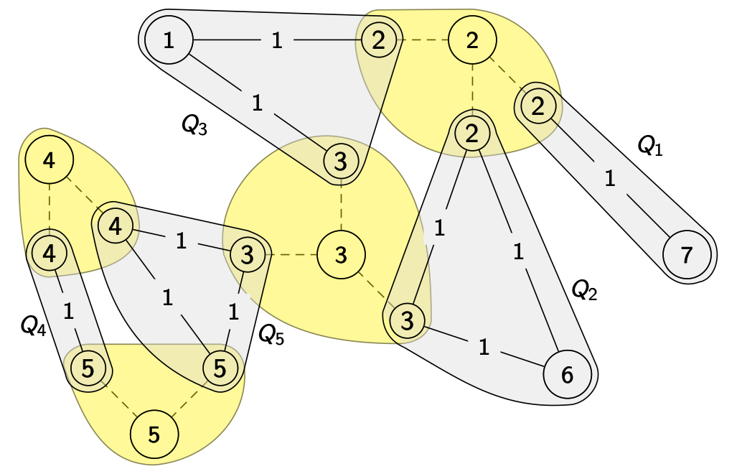
Incorporating Replication
Replicate each vertex based on the no. of transactions accessing that tuple ➔ each transaction accesses a separate copy

Slide 72
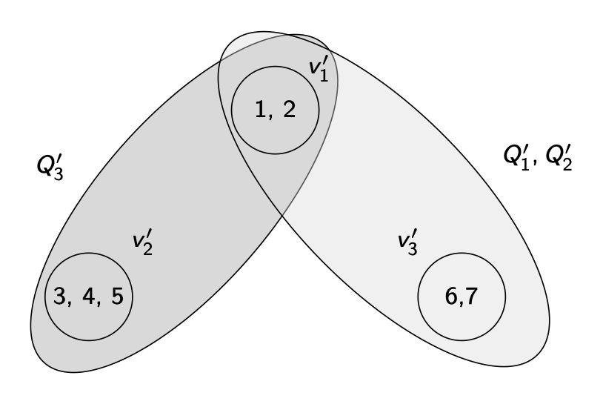
Dealing with graph size
Each tuple a vertex ➔ graph too big ➔ directory too big
SWORD
Use hypergraph model
Compress the directory

Slide 73
Adaptive approaches
Redesign as physical (network characteristics, available storage) and logical (workload) changes occur.
Most focus on logical
Most follow combined approach
Three issues:
How to detect workload changes?
How to determine impacted data items?
How to perform changes efficiently?

Slide 74
Detecting workload changes
Not much work
Periodically analyze system logs
Continuously monitor workload within DBMS
SWORD: no. of distributed queries
E-Store: monitor system-level metrics (e.g., CPU utilization) and tuple-level access

Slide 75
Detecting affected data items
Depends on the workload change detection method
If monitoring queries ➔ queries will identify data items
Apollo: generalize from “similar” queries
SELECT PNAME FROM PROJ WHERE BUDGET>20000 AND LOC=‘LONDON’
⇩
SELECT PNAME FROM PROJ WHERE BUDGET>? AND LOC=‘?’
If monitoring tuple-level access (E-Store), this will tell you

Slide 76
Performing changes
Periodically compute redistribution
Not efficient
Incremental computation and migration
Graph representation ➔ look at changes in graph
SWORD and AdaptCache: Incremental graph partitioning initiates data migration for reconfiguration
E-Store: determine hot tuples for which a migration plan is prepared determine; cold tuple reallocation as well
Optimization problem; real-time heuristic solutions
Database cracking: continuously reorganize data to match query workload
Incoming queries are used as advice
When a node needs data for a local query, this is hint that data may need to be moved

